Slide 1

Molio Konference 2021 | 18-11-2021
Molio
Egenskabsdata til den danske
bygge- og anlægsbranche

Slide 2
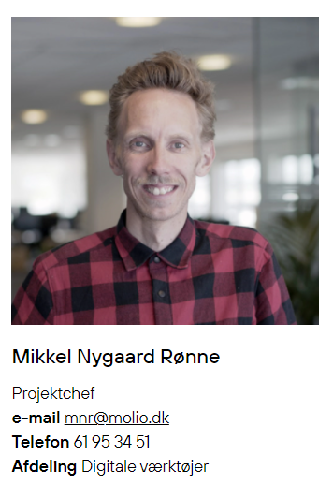

Hvem er jeg…
Projektleder på
Molio Egenskabsdata
Molio Bygningsdelsspecifkation
Molio Leverancespecifikation
Deltager i
Internationale standarder
S-808 under Dansk Standard

Slide 3


…husk at tilmelde jer

Slide 4
INTRODUKTION

Slide 5
HVAD?
Molio ønsker sammen med branchen at udvikle og vedligeholde et katalog af standardiserede egenskabsdata, med det formål at understøtte hele værdikæden i at beskrive og udveksle det byggede på digital form.

Slide 6
HVORFOR?
Fordi branchen efterspørger et fælles digitalt sprog for udveksling af ensartede data på tværs af aktører og platforme.
Hvis branchen skal udfolde digitaliseringens muligheder, er vi nødt til at tale samme ”sprog”.

Slide 7
HVORFOR NU?
Potentialet for øget produktivitet gennem deling af data er stort
Udveksling af ensartede data, er fundamentet for fremtidens effektive byggeproces på tværs af faser, aktører og processer.
Der er ikke mangel på flere IT værktøjer, men mangel på genkendelighed når vi modtager og udveksler data
Internationale standarder er udviklet og historikken er på plads
Notes:
Potentialet for øget produktivitet gennem deling af data er stort
Der er behov for at arbejde mere effektivt og smartere sammen
Behovet for simplicitet vokser i takt med den stigende digitalisering
De digitale processer er blevet meget komplekse og omstændige
Mængden af manuelle opgaver forbundet med dårlige data forhindre branchen i at udvikle sig
Der generelt er mistro til data i branchen
Alle virksomhederne gør det på hver deres måde, hvorfor data ikke mødes når de udveksles
Der er et stort gab mellem eksperter og slutbrugere

Slide 8
HVORDAN?
Gennem et strategisk samarbejde med norske Cobuilder, har Molio et optimalt udgangspunkt for at udvikle, drifte og levere kvalitetsegenskabsdata på en effektiv og tidssvarende teknisk platform.

Slide 9
KONKRET MÅLSÆTNING ÅR 1?
Etablere kompetent organisation i samarbejde med branchen
I samarbejde med Cobuilder udvikle den tekniske platform
Udvikle to formål:
  Formål: Molio Bygningsspecifikation
  Formål: Drift/Digital Aflevering.
Understøtte klassifikationsegenskabsdata, klassifikation og typekodning via CCS / CCI / BIM7AA / Forvaltningsklassifikation.
Distribuere til branchen

Slide 10
HVAD ER PROJEKTET IKKE!?
Leverancespecifikation
Kravspecifikation
Primære tekniske løsning for anvendelse i praksis
Svaret på alle bønner ;-)
  …..det første år ;-)

Slide 11
EGENSKABSDATA

Slide 12






Omdrejningspunktet er Egenskaber, Egenskabsdata samt metadata
EGENSKABSDATA
Egenskab | Værdi | Enhed
modstandsevne overfor vindlast | 1600 | PA
GENERISK
METADATA
Teknisk definition
Måleenhed
Forkortelse
Enhed
Værdilister
System GUID
Version GUID
mm.
…
EGENSKABSDATA
Egenskab | Værdi | Enhed
installationsdato | 01-01-2022 | dato
GENERISK
…
EGENSKABSDATA
Egenskab | Værdi | Enhed
resistance to wind load according to EN 12210 | 1600 | PA
IHT. STANDARD
Dokumentreference

Slide 13
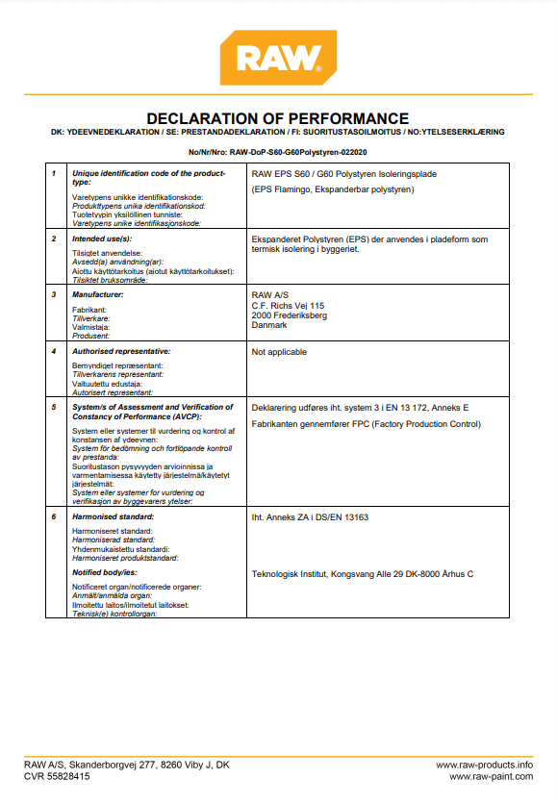
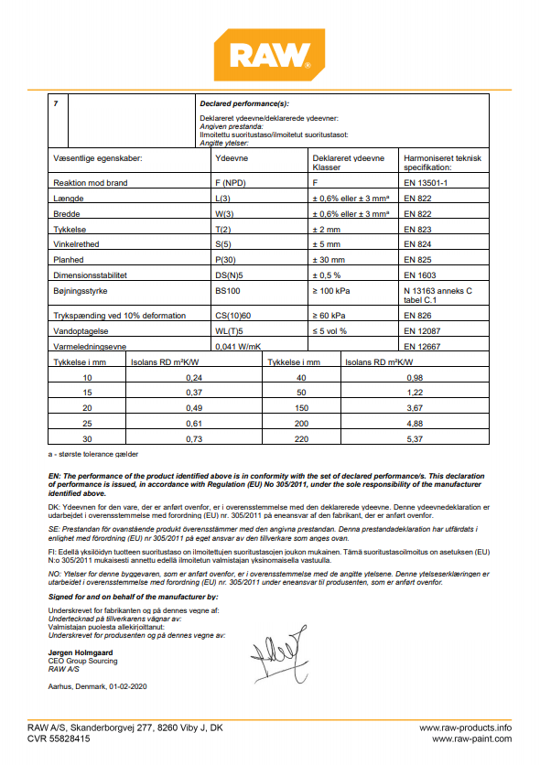
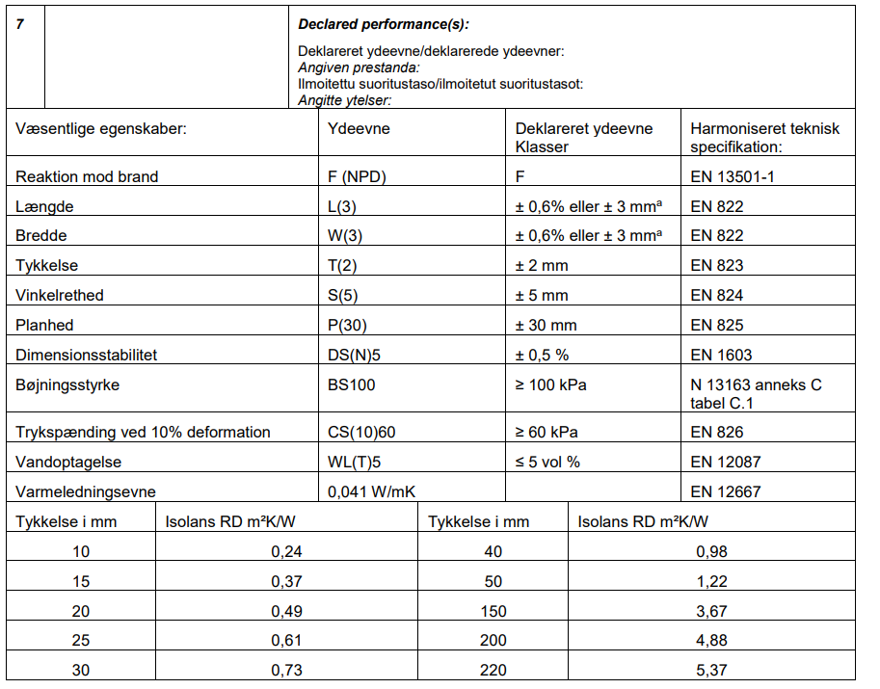
Hvad er Standardiserede Egenskabsdata og hvor udspringer de fra?
Eksempel med DoP (Declaration of Performance) på Polystyren Isoleringsplade. Basis for CE mærkning.
Væsentlige egenskaber
EN Standard
Notes:
Producenterne er i dag pålagt at videregive informationer om deklarerede værdier.
Fungere i dag som PDF
Harmoniserede produktstand -> DoP -> CE mærkning

Slide 14
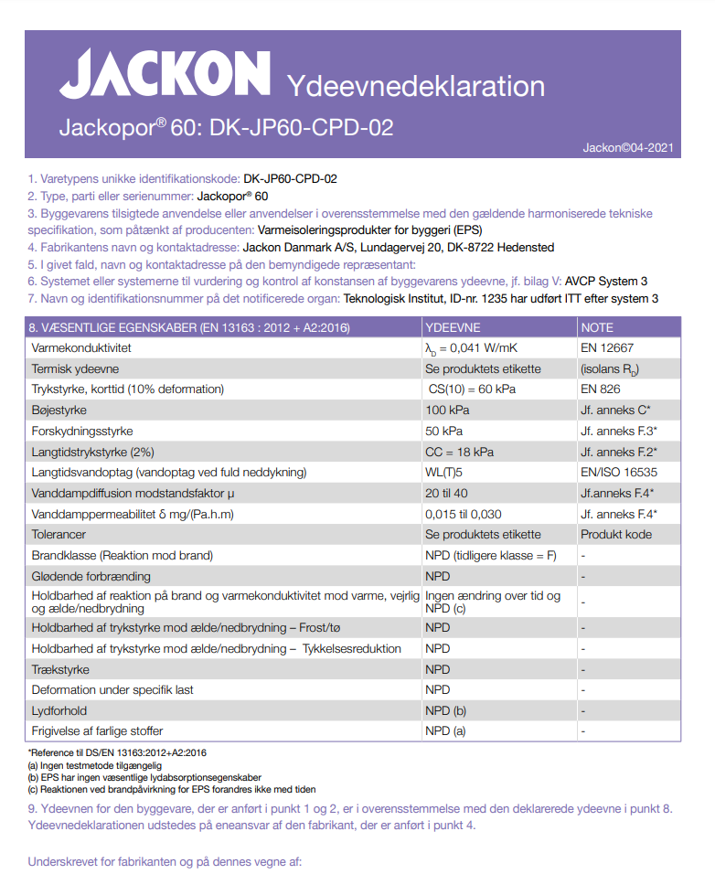
Hvorfor er standardisering af egenskabsdata nødvendig?
Eksempel på Egenskabsdata der ”burde” matche
Producent x
Producent y
Producent x
Producent y

Slide 15

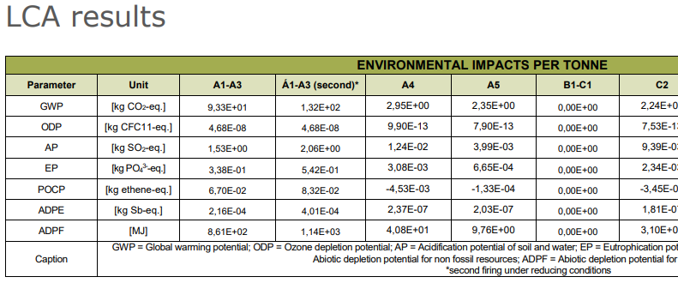
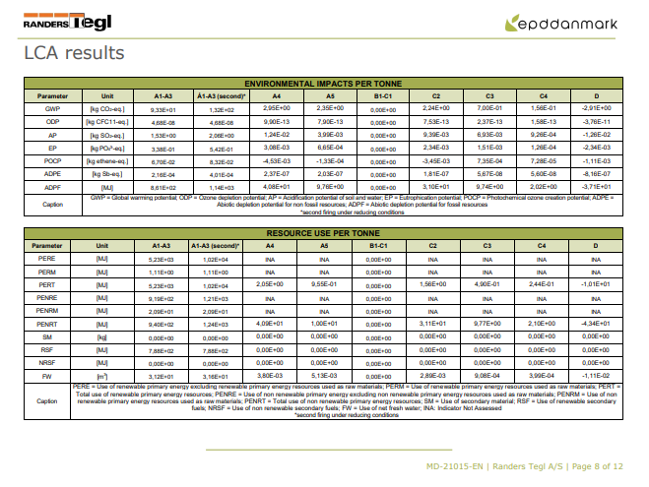
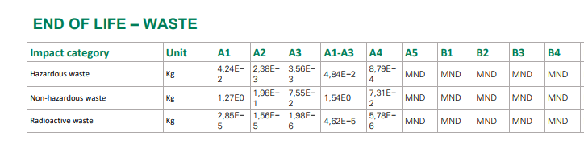
Hvad er Standardiserede Egenskabsdata og hvor udspringer de fra?
Eksempel med EPD (Environmental Product Declaration – EN15804) på mursten. Basis for LCA.
Notes:
På sigt kunne adoptere materialepasset som Standard Egenskabsdata.

Slide 16

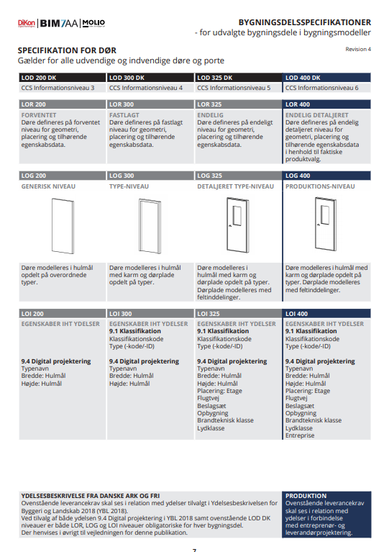
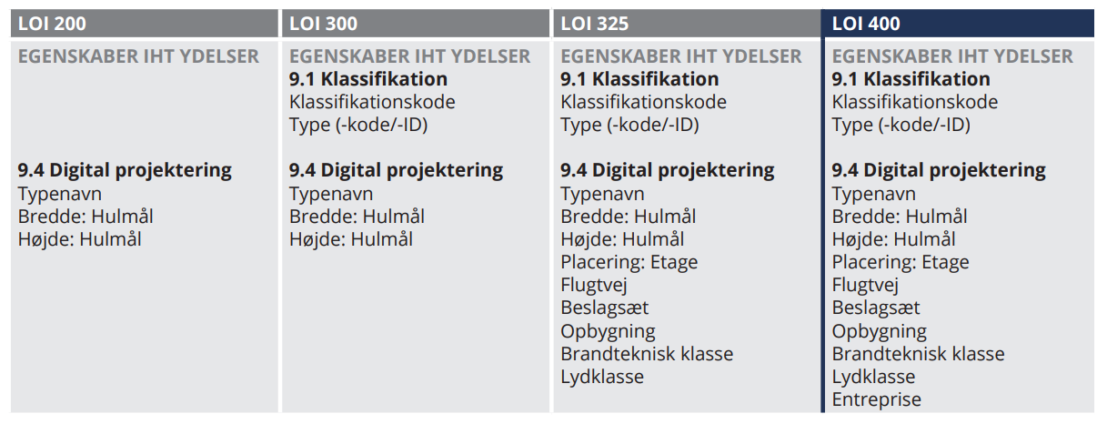
Hvad er eksempler generiske egenskabsdata og hvor udspringer de fra?
Eksempel med Molio Bygningsdelsspecifikation (BDS). Basis for BIM-modellers udvikling over tid.

Slide 17
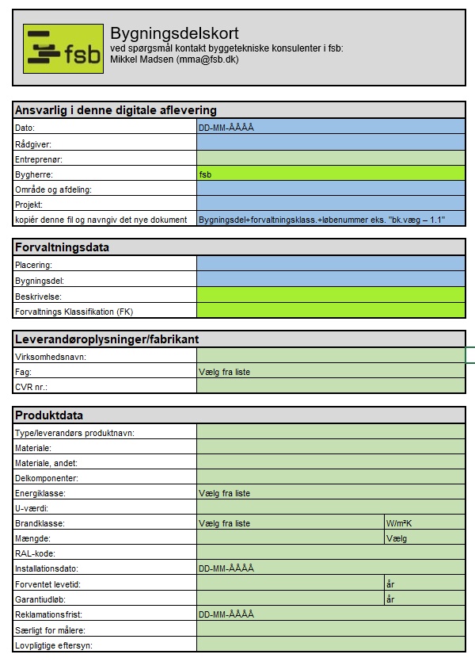
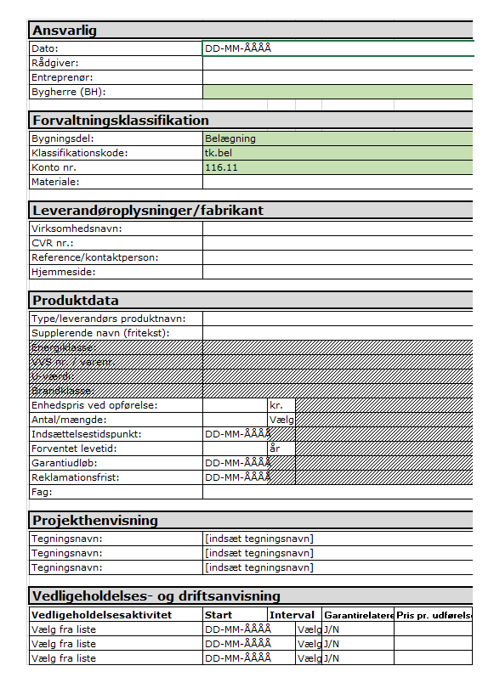
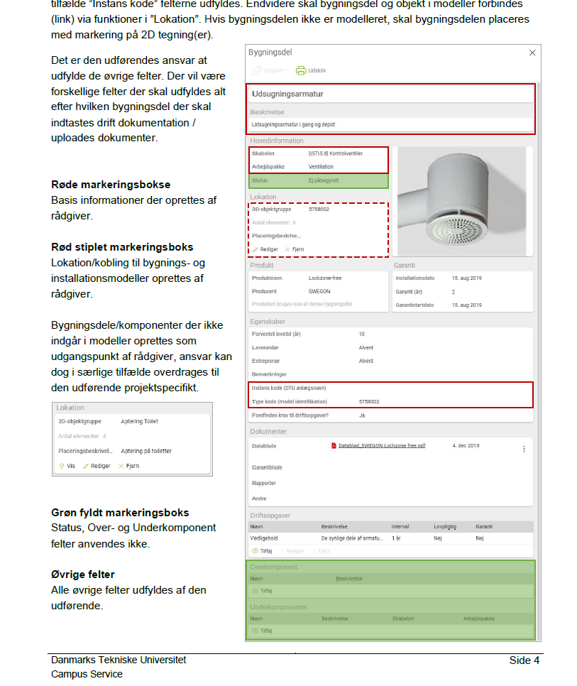
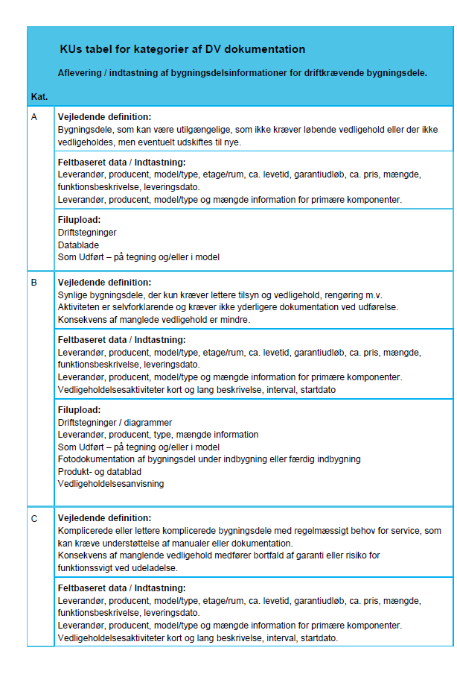
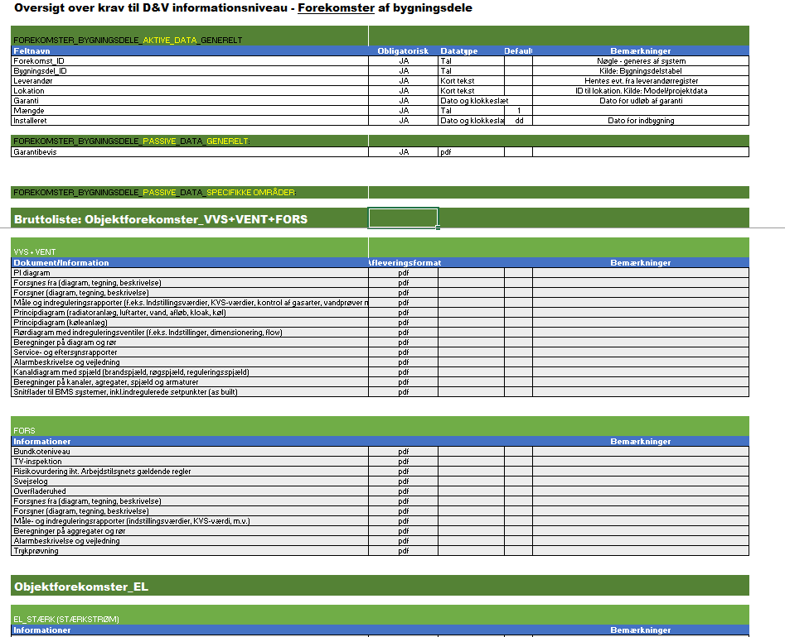
Hvad er eksempler generiske egenskabsdata og hvor udspringer de fra?
Eksempel med bygherre IKT-kravstillelse til drift:

Slide 18
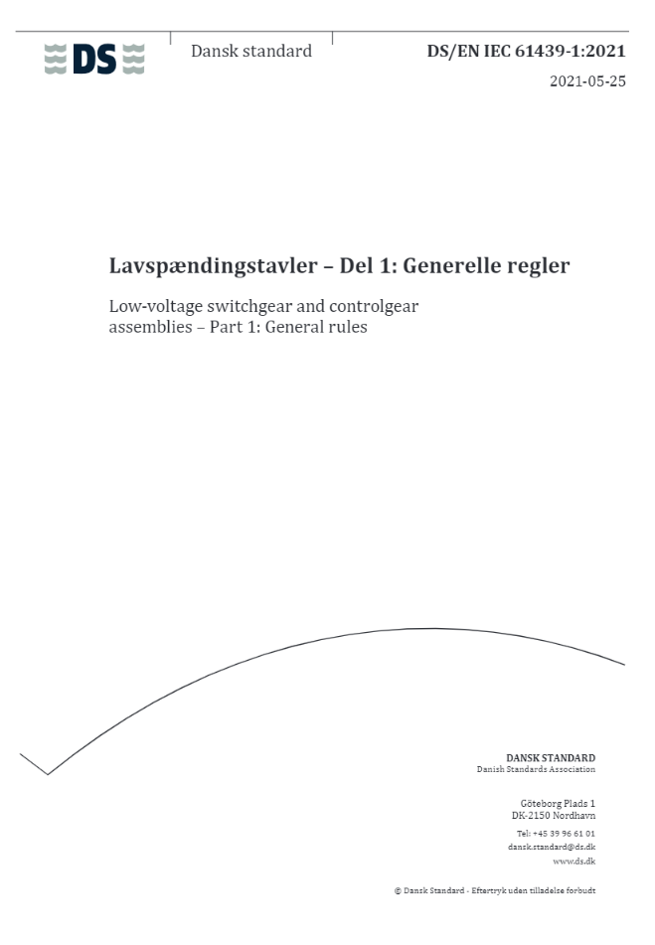




Norske Cobuilder har gjort ´meget´ af forarbejdet for os alle…
+ 28.000 standarder
ISO, CEN
+480 harmoniserede produktstandarder
+20.000 standardiserede egenskabsdata
+7.000 generiske egenskabsdata
Molio Egenskabsdata
”Dansk Kontekst”

Slide 19
MOLIO FORMÅL

Slide 20
+20.000 Standardiserede egenskabsdata
+7.000 generiske egenskabsdata
Molio Standardiserede Egenskaber
”Dansk Kontekst”
FORMÅL
MOLIO BYGNINGSDELS-SPECIFIKATION
DRIFT /
DIGITAL AFLVERING
KLASSIFIKATION
CCS/CCI/BIM7AA/Forvaltningsklassifikation
CCS EGENSKABSDATABASE
EPD
LCA
LCC
MATERIALEPAS
PRISDATA
BESKRIVELSER
IKT
DoP
???

Slide 21
PROCES FOR DANSK KONTEKST

Slide 22


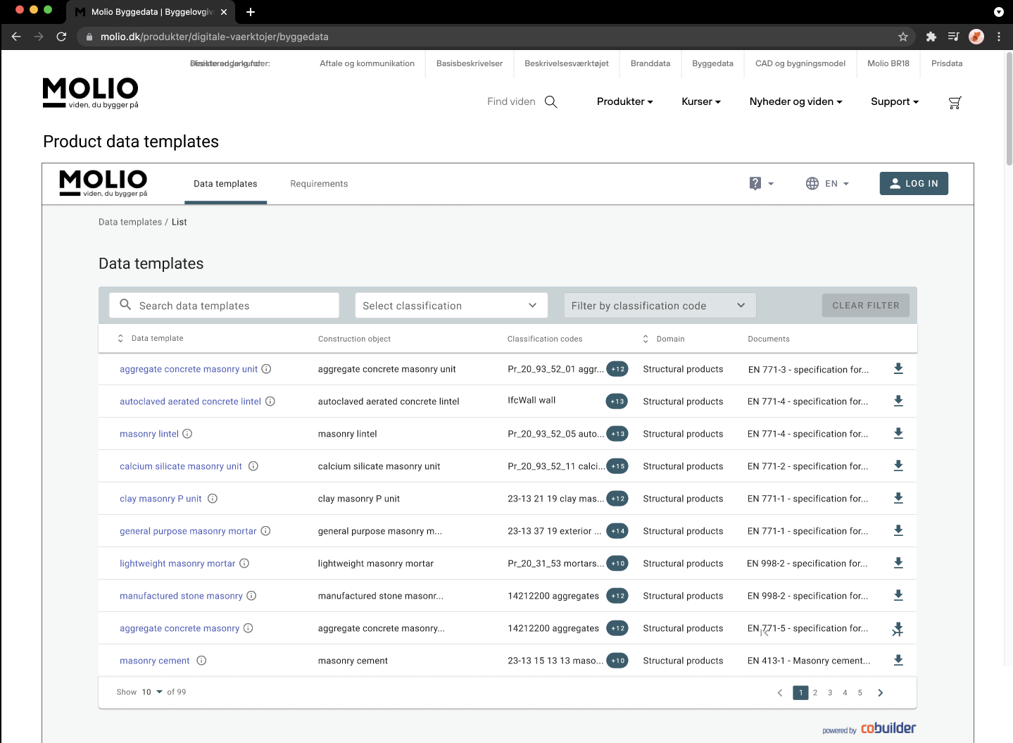
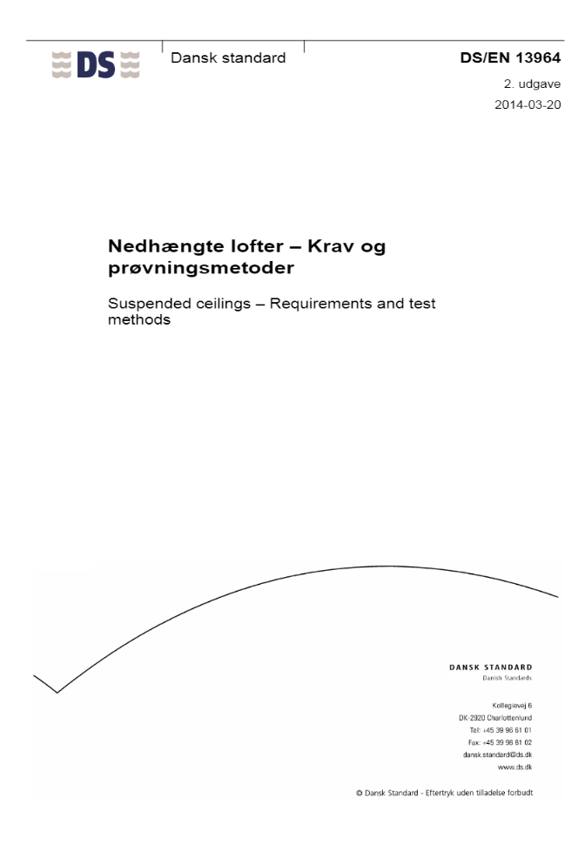


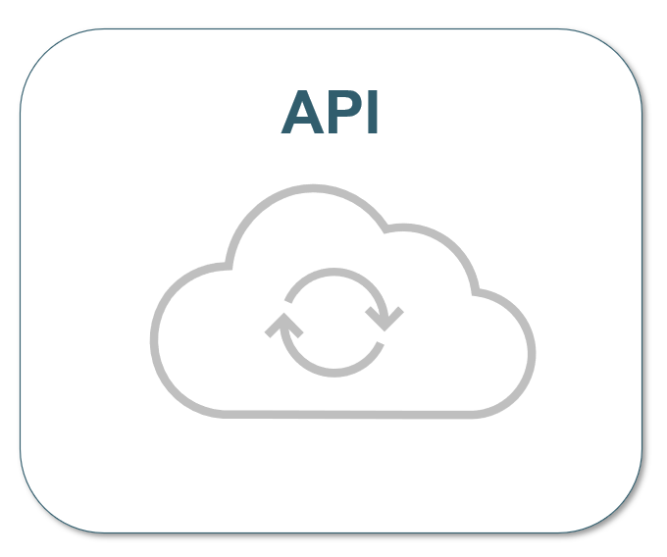


Indsamling
Kvalificering
Digitalisering
Standardisering
Oversættelse
Distribuering
Vedligeholdelse
Fagekspert
Fagekspert
Fagekspert
Public viewer
Arbejdsgrupper
API

Slide 23
STATUS PÅ PROJEKTET

Slide 24
Status
Organisering
Styregruppe
Arbejdsgruppe – Formål: Bygningsdelsspecifkation
Arbejdsgruppe – Formål: Drift
Sparringsgrupper – API
Udvikling af API
Udvikling af Dansk Kontekst
Formål: Bygningsdelsspecifkation
Formål: Drift
Klassifikationsegenskaber - CCS/CCI/BIM7AA/Forvaltningsklassifikation
Klassifikationssystemer – CCS/CCI/BIM7AA/Forvaltningsklassifikation
Cobuilder ISO/CEN Egenskabsdata

Slide 25
Udvikling af Dansk Kontekst
Indsamling (Analyse)
Kvalificering (Arbejdsgruppe)
Digitalisering (Cobuilder)
Standardisering (Governence)
Oversættelse
Distribuering
Vedligeholdelse
Egenskaber under LOI i Molio bygningsdelsspecifikation digitaliseres.
+200 egenskaber er uddraget fra 12 byg- og driftsherre samt IT-leverandører. Arbejdsgruppe indkaldes til proces for kvalificering af Egenskabsdata
FORMÅL:
BDS
Egenskaber for hhv. CCS / CCI / BIM7AA / Forvaltningsklassifikation er under oprettelse
FORMÅL:
DRIFT
Klassifikationssystemer for hhv. CCS / CCI / BIM7AA / Forvaltningsklassifikation er under oprettelse
FORMÅL:
Klassifikation
SYSTEM:
Klassifikation
??:
??

Slide 26
Organisering
Projektejer
Bjarke Fjeldsted
Styregruppe
Molios Udvalg for digitale værktøjer
Projektleder
Mikkel Nygaard Rønne
Cobuilder
Ekstern konsulent
Søren Spile
FAGSPECIALISTER (Experts)
SPARRINGSGRUPPE
ARBEJDSGRUPPER (Udvikling af formål)
Konstruktioner
Arkitekt
Ventilation
API Sparringsgruppe
Dalux
3D Byggeri
NTI
Symetri
Ajour System
EG/Sigma???
BDS Bygningsdelsspecifikation
Jacob Güldner (ENT)
Troels Sønder Olsen (ARK)
Jan Bundgaard (ARK)
Niels Treldal (ING)
Simon Fredenslund (BYGH)
Kim Schmeltz (LEV)
Nicolai Karved (IT-LEV)
Peter Tranberg (IT-LEV)
Jens Kristian Lund Birkmose (ING)
Mads Carlsen (ING)
Troels Hoff (ING)
Drift
Simon Fredenslund - AU (BYGH)
Jakob Andreasen - DTU (BYGH)
Mathias Hjorth Løvhøj - BYGST (BYGH)
Chris Vang Nielsen – OUH (BYGH)
Uffe Hansen – ATP (DRIFT)
Clars Danvold - KU (BYGH)
Astrid Marie Hall - RH (DRIFT)
Mogens Søndergaard – NTI (IT-LEV)
Hjalte Haunstrup Skov – (FE) (DRIFT)
Formål
VVS
El-installationer
CTS
Landskab
Anlæg
Leverandør
Drift
Bæredygtighed
…

Slide 27
SPØRGSMÅL ELLER
KOMMENTARER?

Slide 28
TAK FOR JERES OPMÆRKSOMHED!

